Slide 1
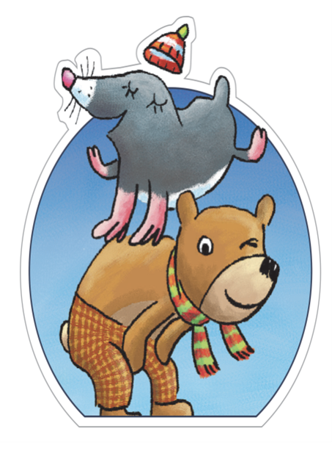
Creatieve uitdagingen!
Bewijs op foto mag steeds doorgestuurd worden. ☺

Slide 2
Uitleg
Hallo leerlingen van het eerste leerjaar,
Hier wat leuke opdrachtjes om jullie uit te dagen tijdens deze weken. Misschien verveel jij je soms? Neem dan deze lijst en kies er een opdrachtje uit.
Ben je klaar? Dan mag je steeds een foto of filmpje maken en deze doorsturen naar onze klasmail:
1la@vbseernegem.be
1lb@vbseernegem.be
Dit moet niet, maar mag en kan wel heel erg leuk zijn! Probeer maar lekker uit!
Groetjes, juf Leen en juf Sofie

Slide 3
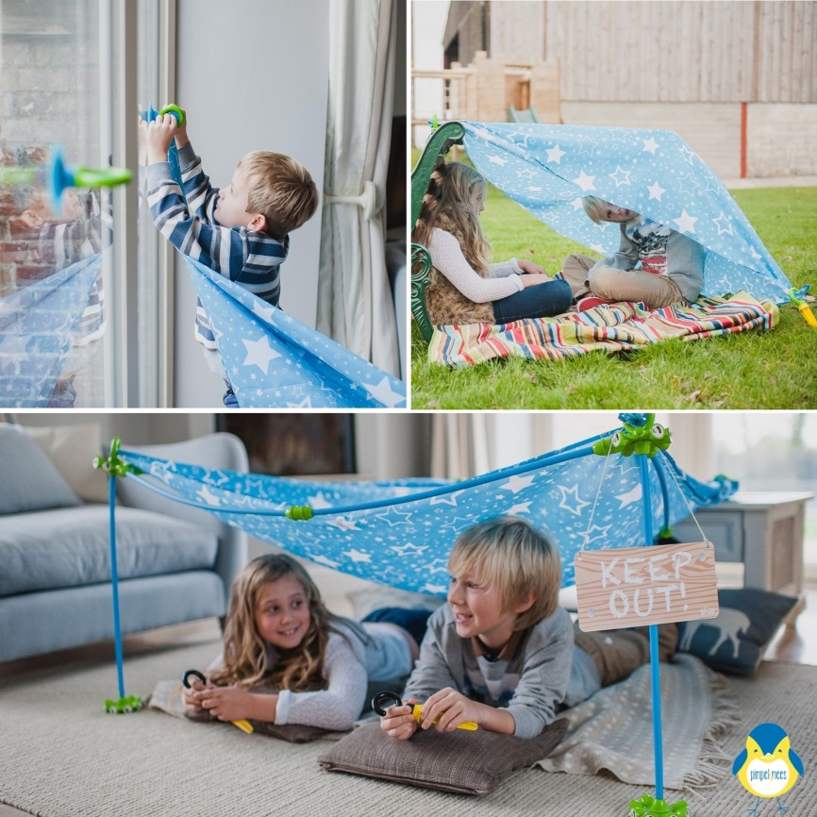
Opdracht 1: bouw een kamp
Buiten in de tuin of binnen in de living,
aan jou de keuze!
Met takken of met lakens,
aan jou de keuze!
Veel plezier!

Slide 4
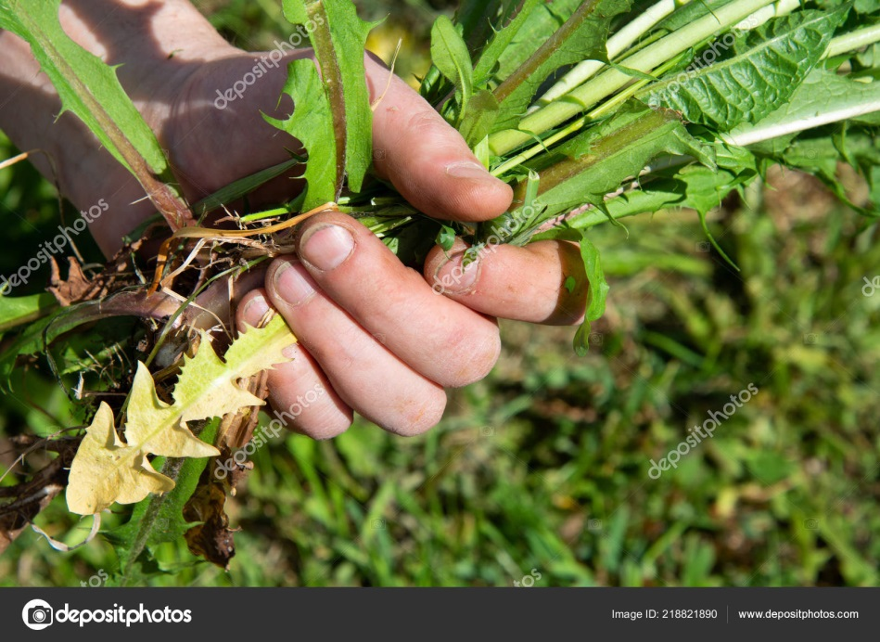
Opdracht 2: werk in de tuin
Onkruid uit trekken.
Een moestuintje opstarten.
…

Slide 5
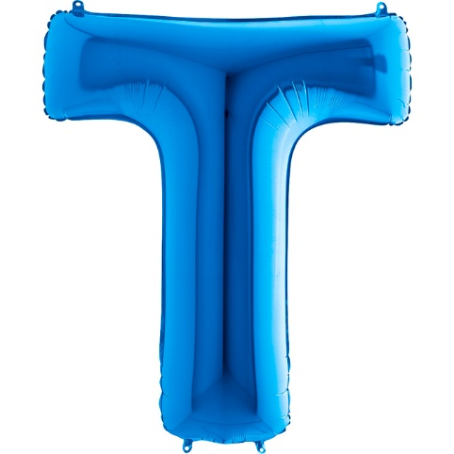
Opdracht 3: de letter T
Zoek 10 voorwerpen in huis waarvan de naam begint met de letter T.
Verzamel ze en schrijf de woorden erbij.
Neem een foto en stuur deze op !
Oh, dit kan je nadien ook doen voor andere letters van het alfabet!

Slide 6
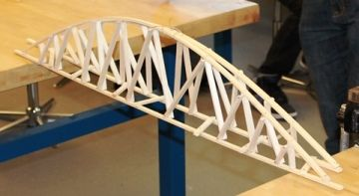
Opdracht 4: bouwen
Maak met blokken, takkken, kartonnen dozen,… een zo stevig mogelijke brug.
Leg iets op jouw brug om te kijken wat hij kan dragen.
Neem een foto.
Wie van onze klas bouwt de stevigste brug?

Slide 7
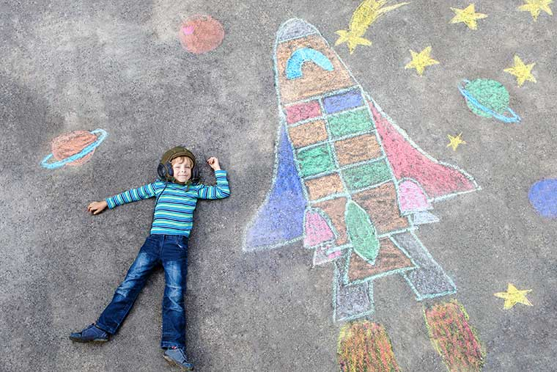
Opdracht 5: STOEPKRIJT TEKENING
Bedenk en maak een stoepkrijttekening met jezelf in de hoofdrol.
Neem een stoepkrijtfoto en stuur ze ons op.

Slide 8
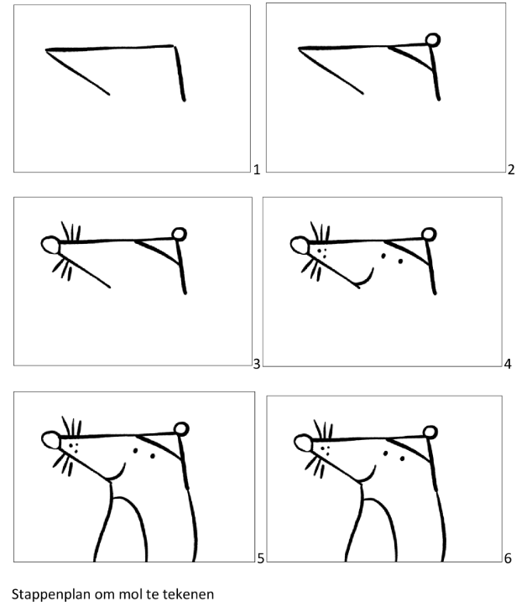
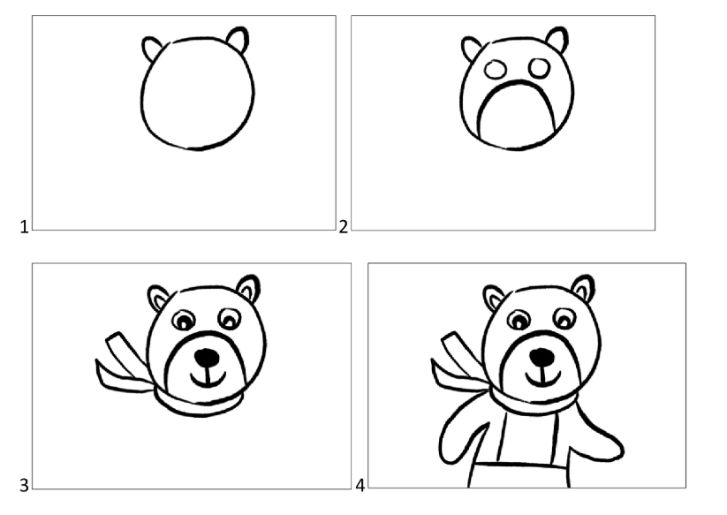
Opdracht 6: teken mol en beer
Maak een mooie tekening van mol en beer.
Verras ons!

Slide 9
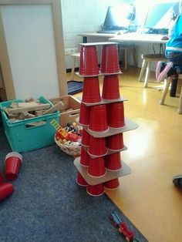
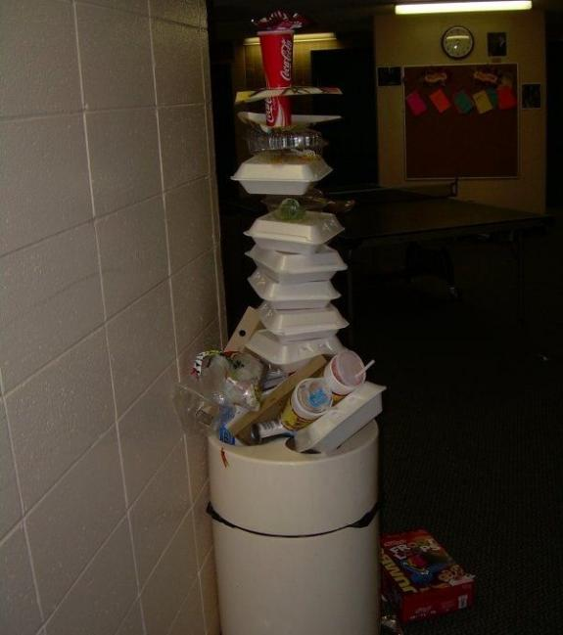
Opdracht 7: toren bouwen
Maak een toren van 1m hoog met allerlei spullen.
Stuur ons een foto van jullie toren op.

Slide 10
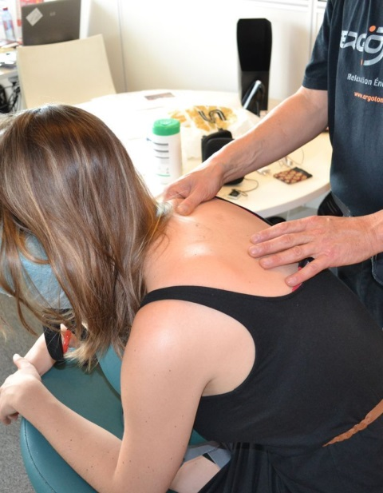
Opdracht 8: Verwennen
Verras mama of papa met een verwenmassage. Dat verdienen zij wel!

Slide 11
Opdracht 9: Tekenen
Maak een tekening of schrijf een brief voor jouw oma of opa. Stuur ze op naar hen of stop ze in hun brievenbus.
Je mag ze nu niet gaan bezoeken, maar een briefje zal hen veel plezier doen!

Slide 12
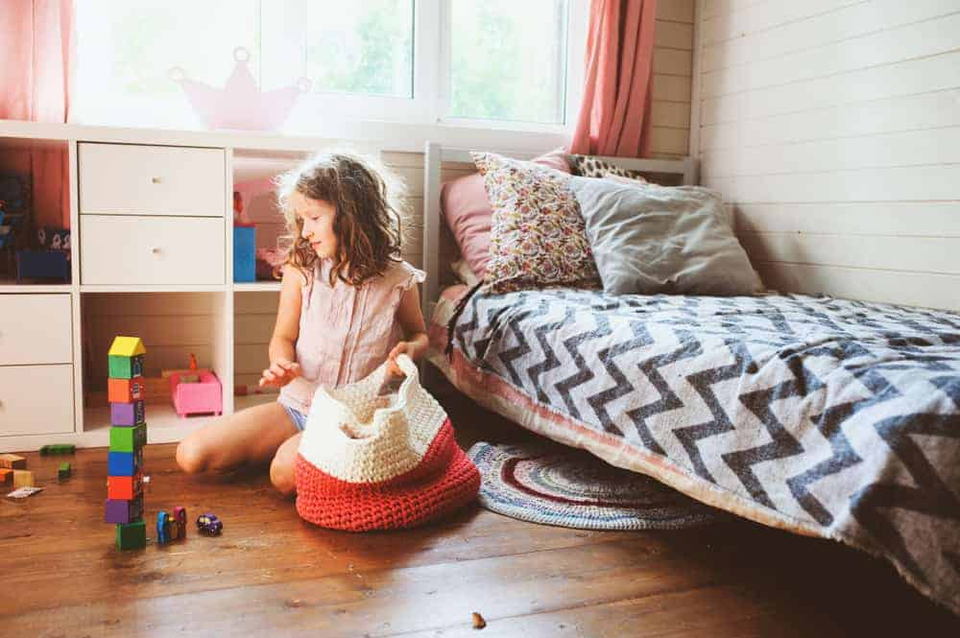
Opdracht 10: Opruimen
Ruim je kamer eens helemaal op.

Slide 13
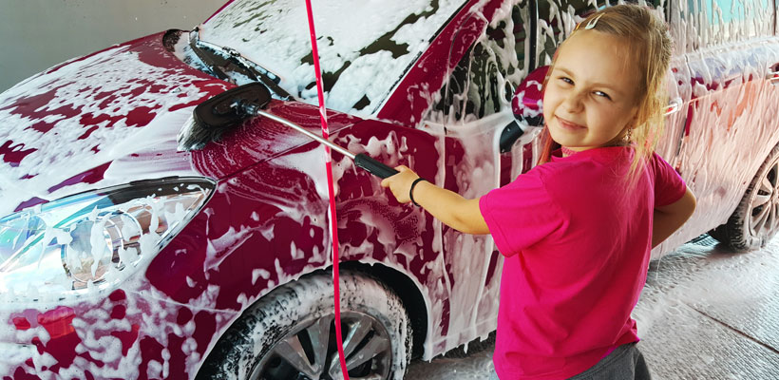
Opdracht 11: Auto
Was de auto samen met je papa en/of mama
Waarom?
- Het is gezond om buiten te zijn.
- Je helpt mama en papa hiermee.
- Niet alleen de auto, maar ook je handen zullen nadien héél proper zijn.

Slide 14
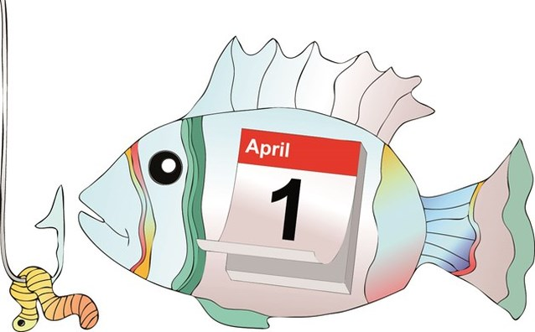
Opdracht 12: aprilvissen
Binnenkort is het 1 april. Dit jaar zal je thuis zijn op 1 april.
Verzin leuke mopjes en maak alvast een paar aprilvissen om je mama, papa, broer of zus te foppen.
Van zodra we terug op school zijn, mag je over de beste aprilgrap vertellen.

Slide 15
VEEL SUCCES ALLEMAAL!!! We zijn BENIEUWD NAAR JULLIE FOTO’s OF FILMPJES! HOPELIJK TOT SNEL!!! Juf Leen en juf sofie

